Slide 1
Siga 2
Trabalho Final da disciplina de Análise e Modelagem de Sistemas
João Guilherme Vargas, Matheus Roberto da Silva Correa, Lucas Ziemann Ferreira e Rafael Chimanowski Perondi

Slide 2
Histórias

Slide 3
Histórias de cada tipo de usuário
Usuários:
Alunos;
Professores;
Administração (geral/técnica);

Slide 4
Histórias dos alunos
Como aluno eu gostaria de:
Ter meu cadastro e conta com informações pessoais e acessos salvos;
Me matricular em disciplinas disponíveis para mim;
Acessar as páginas de cada disciplina;
Visualizar os horários de cada disciplina específica dentro de sua página;
Ter acesso a materiais postados na página da disciplina;
Acessar as notas gerais das disciplinas;
Acessar as notas específicas de cada disciplina;
Acessar a página da disciplina diretamente pelas notas
Visualizar um cronograma semanal com horários das disciplinas;
Acessar a página da disciplina pelo cronograma;
Acessar editais;
Visualizar os editais por áreas;
Acessar informações sobre grupos de extensão e IC’s;
Realizar requerimentos;
Visualizar os requerimentos por categorias;
Acessar requerimentos passados;
Ser notificado caso atualizações em requerimentos pendentes;
Pesquisar requerimentos por nome ou descrição;
Acessar uma área de perguntas e respostas frequentes;
Notícias sobre eventos no campus;
Ter acesso a relatórios diversos;

Slide 5
Histórias dos professores
Como professor eu gostaria de:
Ter meu cadastro e conta com informações pessoais e acessos salvos;
Acessar as páginas de cada disciplina que leciono;
Postar materiais pertinentes a cada disciplina;
Realizar avaliações pela plataforma;
Realizar e alterar a chamada de alunos;
Dar notas de avaliações a alunos;
Que as médias de cada aluno fossem calculadas automaticamente;
Que avaliações realizadas na plataforma transferissem a nota diretamente para cada aluno;
Marcar qual conteúdo está sendo lecionado no momento;
Notificar alunos caso haja mudança no material;
Ter um modelo preparado dos materias para reutilizar com outras turmas da mesma disciplina;
Realizar requerimentos;
Visualizar os requerimentos por categorias;
Acessar requerimentos passados;
Ser notificado caso atualizações em requerimentos pendentes;
Pesquisar requerimentos por nome ou descrição;
Acessar editais;
Visualizar os editais por áreas;
Responder perguntas na área de perguntas e respostas;

Slide 6
Histórias dos administradores
Como administrador eu gostaria de:
Adicionar e excluir usuários;
Ter uma lista dos usuários existentes;
Modificar informações do perfil dos usuários;
Acessar as disciplinas vinculadas aos usuários;
Criar novas disciplinas;
Vincular usuários a disciplinas;
Poder acessar os usuários vinculados a disciplinas;
Alterar materiais postados em cada disciplina;
Alterar avaliações de cada disciplina;
Alterar chamadas de cada disciplina;
Alterar notas de cada disciplina;
Marcar disciplinas que devem ser criadas repetidamente por semestre;
Criar e alterar requerimentos;
Confirmar e negar requerimentos;
Notificar os requerentes sobre alterações no status do requerimento;
Acessar o perfil do usuário requerente;
Criar e alterar editais;
Notificar os usuários sobre os editais;
Responder perguntas na área de perguntas e respostas;

Slide 7
Requisitos

Slide 8
Requisitos funcionais
O sistema deverá permitir/ter:
A visualização, remoção, edição e cadastro:
de notas;
do calendário acadêmico;
de editais;
dos horários de aula;
de informações sobre grupos de extensão e IC’s;
de notícias;
dos materiais de cada disciplina;
de relatórios;
de requerimentos;
de usuários;
de notificações;
de disciplinas;
O envio de mensagens aos alunos;
A realização de chamada pelos professores;
A realização de avaliações e trabalhos digitalmente;
O usuário realizar login;
A mudança de senha;
O usuário se matricular em disciplinas escolhidas;
A criptografia de senhas;
Documentado/modelado;
Um banco de dados para armazenamento dos dados persistentes

Slide 9
Requisitos não-funcionais
Terá funções que facilitem a acessibilidade para pessoas com deficiências visuais;
Os dados dos usuários serão criptografados utilizando Peer-to-peer;
As listas de logins e senhas serão armazenadas separadamente;
Terá compatibilidade com dispositivos móveis IOS e Android mais recentes;
Terá compatibilidade com os navegadores Chromium based, Safari, Mozilla, Opera, FireFox;
O sistema não irá demorar mais do que do que três segundos para carregar as páginas;
O sistema mandará um email para confirmar a mudança de senha;
O sistema colherá dados como, localização do acesso e tipo de dispositivo para customizar o conteúdo que aparece;
Os dados dos usuários do tipo aluno serão armazenados separadamente dos tipos professor e administrador;
Métricas:
A quantidade de usuários ativos durante um período de 24 horas;
A quantidade de cada tipo de usuário cadastrado;
A quantidade de redirecionamento por Links;
A quantidade de redefinição de senhas em sua totalidade;
Um registro ativo de vulnerabilidades expostas e catalogadas;
Um registro dos cadastros que homologam problemas técnicos.

Slide 10
Product Backlog

Slide 11
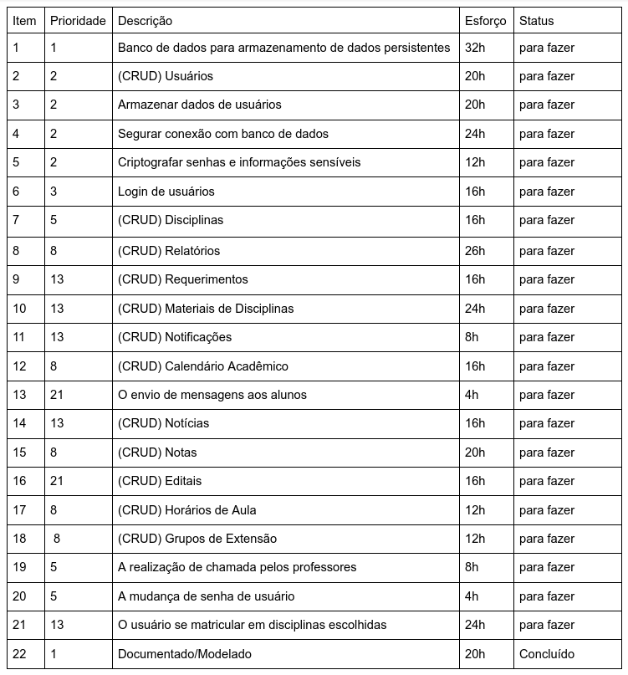
(CRUD) - Create, Read, Update, Delete; Criar, Ler, Atualizar e Deletar;

Slide 12
Casos de Uso

Slide 13
Se matricular em disciplinas disponíveis:
Ator: Aluno
Fluxo:
Login/Cadastro;
O usuário seleciona o ícone “Matrícula”;
O usuário verifica as disciplinas disponíveis do seu respectivo curso e às seleciona conforme desejar;
O usuário após organizar as disciplinas do semestre, deve confirmar a matrícula clicando em confirmar;
O sistema salva as matrículas no perfil do usuário;
O sistema gera um arquivo .pdf com informações pertinentes a matrícula e o disponibiliza para o usuário;
Extensões:
2a. Usuário pode selecionar a notificação “Matrícula”;
3a. Caso erro de choque de horários voltar para o passo 3
3b. Caso o usuário clique em “Cancelar” ele será levado ao passo 2;
4a. Caso o usuário clique em “Cancelar” ele será levado ao passo 2;

Slide 14
Fazer um requerimento:
Ator: Aluno
Fluxo:
Login/Cadastro;
O usuário seleciona o ícone “Requerimentos”;
O usuário seleciona o tipo de requerimento o qual deseja realizar;
O usuário aplica os dados necessários para a realização do requerimento;
O usuário clica em “confirmar envio” o qual será enviado para validação do departamento responsável.
Extensões:
3a. Usuário pode pesquisar por requerimento na ferramenta Search
3b. Caso o usuário clique em “Cancelar” ele será levado ao passo 2;
4a. Caso tenha problemas com os dados ele será levado ao passo 2 com a mensagem “Erro validando
dados”;
4b. Caso o usuário clique em “Cancelar” ele será levado ao passo 2;

Slide 15
Realizar e alterar a chamada de alunos:
Ator: Professor
Fluxo:
Login/Cadastro;
O usuário seleciona o ícone “Chamada”;
O usuário seleciona a disciplina;
O usuário seleciona a turma vigente;
O usuário realiza a validação de faltas conforme comprovado em sala;
O usuário finaliza a atribuição confirmando no final do processo.
Extensões:
3a. Usuário pode pesquisar por requerimento na ferramenta Search
3b. Caso o usuário clique em “Cancelar” ele será levado ao passo 2;
4a. Caso tenha problemas com os dados voltar ao passo 2 com a mensagem “Erro validando dados”;
4b. Caso o usuário clique em “Cancelar” ele será levado ao passo 2;
5a. Caso o usuário clique em “Cancelar” ele será levado ao passo 2;
6a. Caso ocorra algum erro com a confirmação dos dados ele será levado ao passo 2;

Slide 16
Diagramas UML

Slide 17
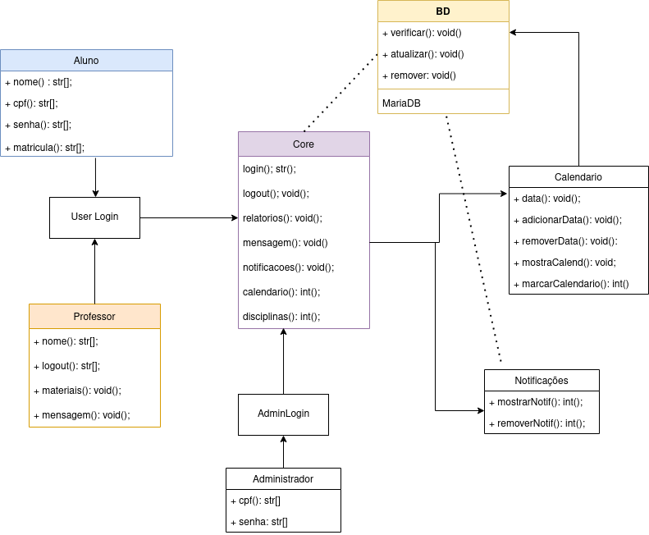
Diagrama de Classes

Slide 18
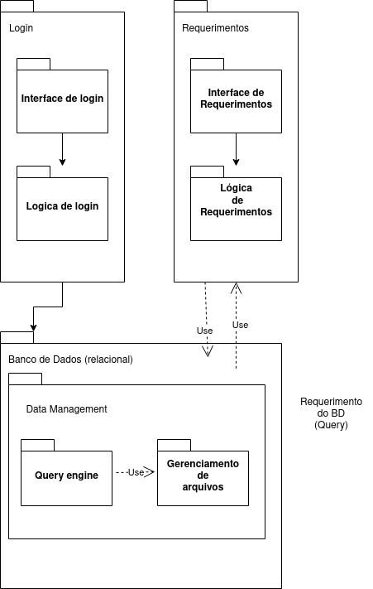
Diagrama de Pacotes

Slide 19
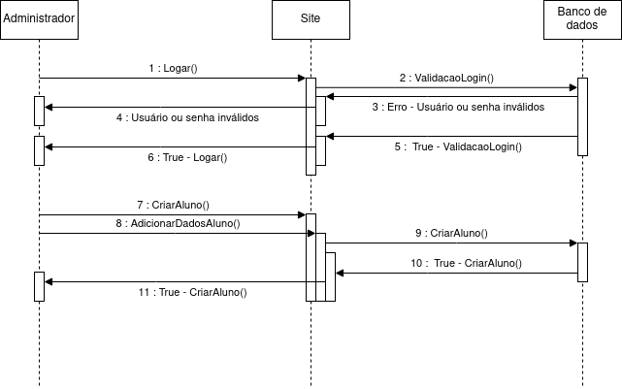
Diagrama de Sequência

Slide 20
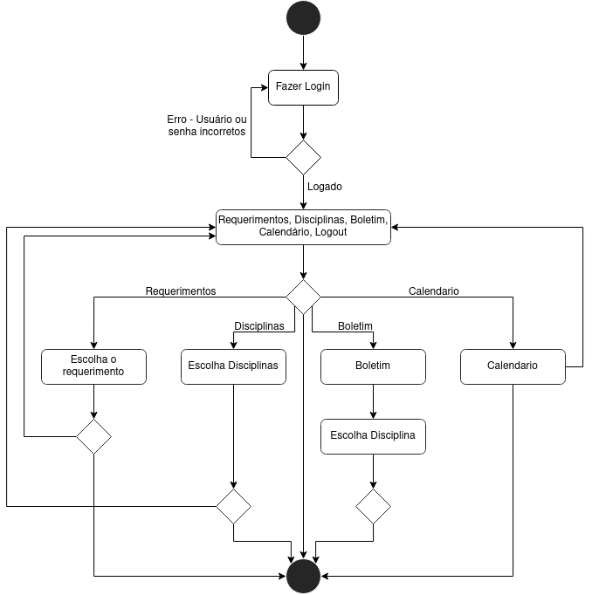
Diagrama de Atividades

Slide 21
Arquitetura

Slide 22
MVC Web
Model-View-Controller
Interface de usuário
Sistema pode ser executado em diferentes plataformas com diferentes padrões de interface
Interface deve estar o mais independente do resto da aplicação
Divide a aplicação em 3 áreas:
Modelo
Possui as classes dos problemas, sendo independente da Apresentação
Encapsula dados e funcionalidades
Apresentação
Apresenta informações do Modelo ao usuário
Pode haver mais de uma Apresentação por usuário
Cada Apresentação tem um Controlador
Controlador
Recebem entradas que são traduzidas em requisições (inputs)
Passam “inputs” ao Modelo ou Apresentação
Vantagens:
Flexibilidade
Reutilização
Variedade de tecnologias

Slide 23
Interface

Slide 24
